Slide 1



सैनिक स्कूल गोपालगंज
हिन्दी
कक्षा -VII (वसंत-कंचा)

Slide 2
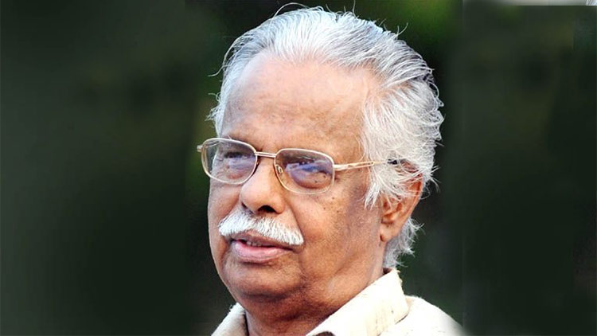
पाठ-2 दादी माँ (शिवप्रसाद सिंह)
महत्वपूर्ण तथ्य
i) इस पाठ में लेखक ने समाज के ग्रामीण परिवेश में मानव जीवन की चर्चा की है I
ii) वृद्धजनों के प्रति आदर, सम्मान की भावना विकास I
iii) वृद्धजनों के प्रति स्वास्थ दृष्टिकोण के विकास में सहायक है I
iv) पूर्वजों का हमारे जीवन में महत्व बताया गया है I
v) ग्रामीण एवं शहरी जीवन के अंतर को स्पष्ट किया गया है I
v) छात्रों में सहयोग की भावना का विकास होगा I
vi) छात्रों को अपने दादी माँ से प्रेम की भावना में विकास होगा I
vii) विनम्रता, उदारता एवं गरीबों के प्रति दया भाव उत्पन्न करना I
viii) दादी माँ का व्यवहार से प्रभावित होना I

Slide 3
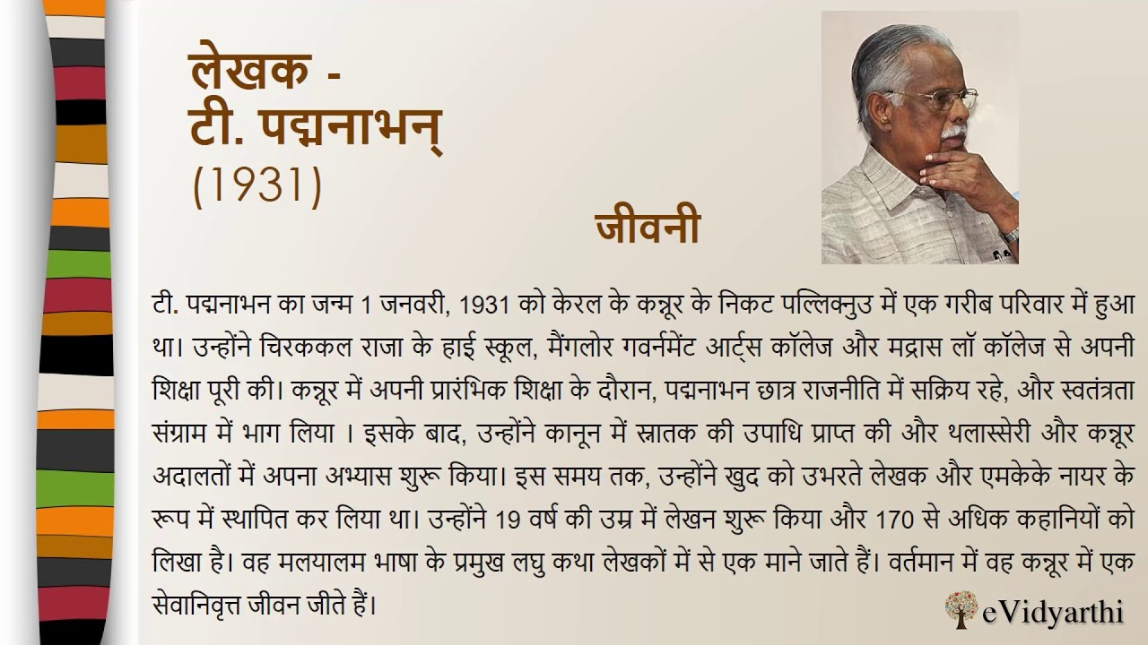
पाठ-2 दादी माँ (शिवप्रसाद सिंह)
महत्वपूर्ण तथ्य
i) इस पाठ में लेखक ने समाज के ग्रामीण परिवेश में मानव जीवन की चर्चा की है I
ii) वृद्धजनों के प्रति आदर, सम्मान की भावना विकास I
iii) वृद्धजनों के प्रति स्वास्थ दृष्टिकोण के विकास में सहायक है I
iv) पूर्वजों का हमारे जीवन में महत्व बताया गया है I
v) ग्रामीण एवं शहरी जीवन के अंतर को स्पष्ट किया गया है I
v) छात्रों में सहयोग की भावना का विकास होगा I
vi) छात्रों को अपने दादी माँ से प्रेम की भावना में विकास होगा I
vii) विनम्रता, उदारता एवं गरीबों के प्रति दया भाव उत्पन्न करना I
viii) दादी माँ का व्यवहार से प्रभावित होना I

Slide 4
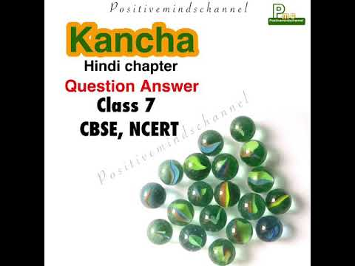
पाठ-2 दादी माँ (शिवप्रसाद सिंह)
महत्वपूर्ण तथ्य
i) इस पाठ में लेखक ने समाज के ग्रामीण परिवेश में मानव जीवन की चर्चा की है I
ii) वृद्धजनों के प्रति आदर, सम्मान की भावना विकास I
iii) वृद्धजनों के प्रति स्वास्थ दृष्टिकोण के विकास में सहायक है I
iv) पूर्वजों का हमारे जीवन में महत्व बताया गया है I
v) ग्रामीण एवं शहरी जीवन के अंतर को स्पष्ट किया गया है I
v) छात्रों में सहयोग की भावना का विकास होगा I
vi) छात्रों को अपने दादी माँ से प्रेम की भावना में विकास होगा I
vii) विनम्रता, उदारता एवं गरीबों के प्रति दया भाव उत्पन्न करना I
viii) दादी माँ का व्यवहार से प्रभावित होना I

Slide 5
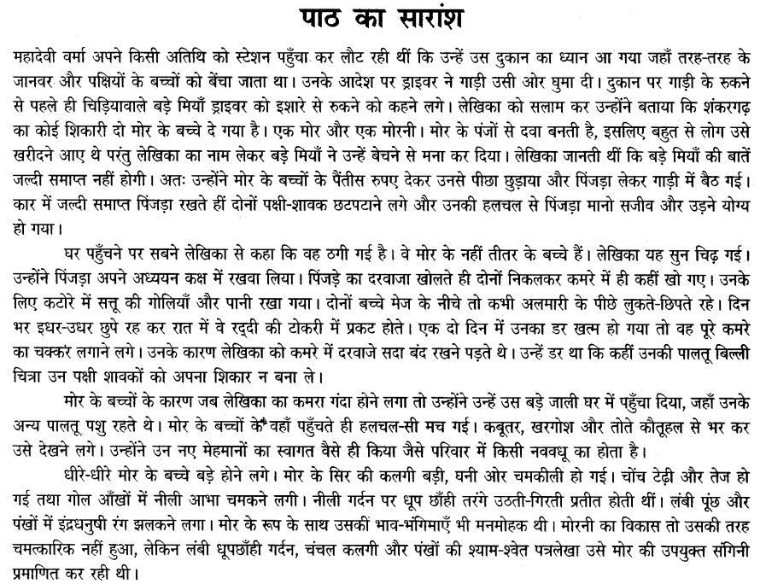
पाठ-2 दादी माँ (शिवप्रसाद सिंह)
महत्वपूर्ण तथ्य
i) इस पाठ में लेखक ने समाज के ग्रामीण परिवेश में मानव जीवन की चर्चा की है I
ii) वृद्धजनों के प्रति आदर, सम्मान की भावना विकास I
iii) वृद्धजनों के प्रति स्वास्थ दृष्टिकोण के विकास में सहायक है I
iv) पूर्वजों का हमारे जीवन में महत्व बताया गया है I
v) ग्रामीण एवं शहरी जीवन के अंतर को स्पष्ट किया गया है I
v) छात्रों में सहयोग की भावना का विकास होगा I
vi) छात्रों को अपने दादी माँ से प्रेम की भावना में विकास होगा I
vii) विनम्रता, उदारता एवं गरीबों के प्रति दया भाव उत्पन्न करना I
viii) दादी माँ का व्यवहार से प्रभावित होना I

Slide 6
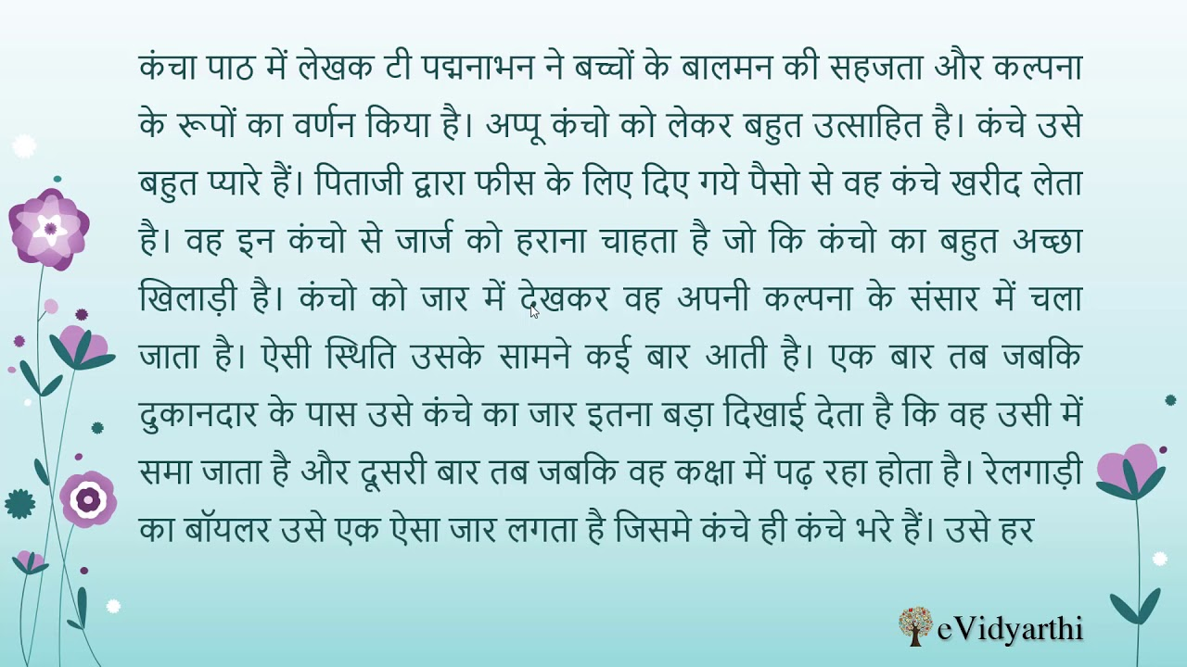
पाठ-2 दादी माँ (शिवप्रसाद सिंह)
महत्वपूर्ण तथ्य
i) इस पाठ में लेखक ने समाज के ग्रामीण परिवेश में मानव जीवन की चर्चा की है I
ii) वृद्धजनों के प्रति आदर, सम्मान की भावना विकास I
iii) वृद्धजनों के प्रति स्वास्थ दृष्टिकोण के विकास में सहायक है I
iv) पूर्वजों का हमारे जीवन में महत्व बताया गया है I
v) ग्रामीण एवं शहरी जीवन के अंतर को स्पष्ट किया गया है I
v) छात्रों में सहयोग की भावना का विकास होगा I
vi) छात्रों को अपने दादी माँ से प्रेम की भावना में विकास होगा I
vii) विनम्रता, उदारता एवं गरीबों के प्रति दया भाव उत्पन्न करना I
viii) दादी माँ का व्यवहार से प्रभावित होना I

